Slide 1
КОНКУРС «СОВРЕМЕННАЯ ШКОЛА. ЭФФЕКТИВНЫЕ ПРАКТИКИ» «Программные разработки»
«Программа калькулятор для расчёта рейтинга ФШР (Федерация шахмат России)»
Автор: Стрежнева Е.С.
Педагог ДО, тренер по шахматам МБУ ДО ЦДТ «Ирбис» г.о. Самара
2024 год

Slide 2
Актуальность
Шахматы — это гимнастика для мозгов
Игра в шахматы способствует развитию мозга и интеллекта ребенка
Для многих детей - это уже не просто любительский вид спорта, а серьезные, профессиональные занятия шахматами.
Игра в шахматы способствует развитию мозга и интеллекта ребенка.

Slide 3
Проблема
Юные шахматисты участвуют в большом количестве квалификационных соревнований, часто несколько раз в месяц
По итогам официальных спортивных турниров Федерация Шахмат России (ФШР) проводит обсчет шахматного рейтинга всех участников.
Процедура обсчета рейтинга довольно трудоемкая, дорогая
В короткие сроки тренеру и шахматисту невозможно узнать свой актуальный рейтинг сразу по окончании турнира для всестороннего анализа и выработки дальнейшей спортивной стратегии.
Затратная по времени
( до 2х месяцев)

Slide 4
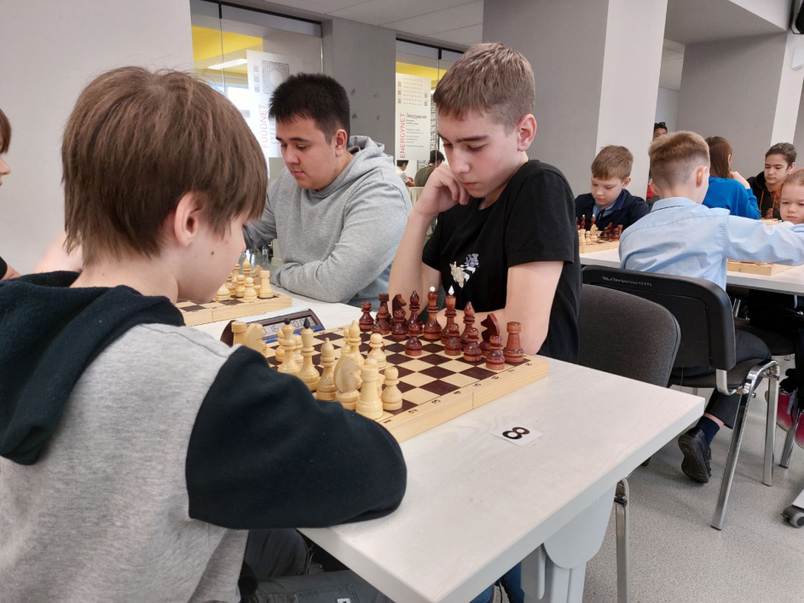
Предпосылки к разработке
Я-тренер по шахматам
Спортсмену важен мой актуальный рейтинг
тренеру важно оценить потенциал проведенного турнира и спланировать дальнейшую подготовку спортсмена
Разработка программы - калькулятора для расчёта рейтинга ФШР
в школе на уроках информатики в 9 классе из ченикиучают основы работы системы программирования на Pascal
я –программист, имею навыки работы в данной среде программирования
среда программирования Pascal является бесплатным, свободно распространяемым продуктом.

Slide 5
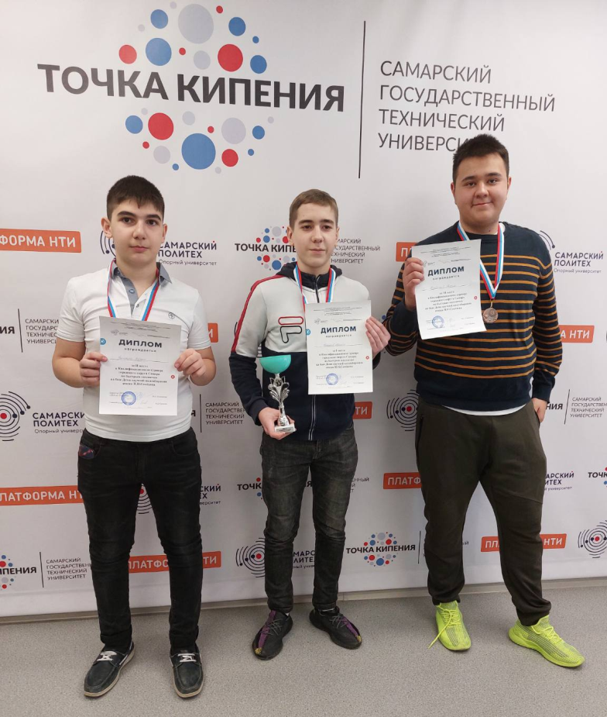
Цель и задачи
Цель: разработать программу калькулятор для расчёта рейтинга ФШР.
Задачи:
использовать язык программирования Pascal и его широкие возможности;
изучить формулы для расчета шахматного рейтинга; разработать программу калькулятор для расчёта рейтинга ФШР;
произвести отладку программы;
рассчитать рейтинг шахматистов после прошедшего турнира.

Slide 6
Общий вид программы

Slide 7
Принцип расчёта шахматного рейтинга:
Новый рейтинг рассчитывается по следующей формуле:
Rнов = Rст + УДR * K
где:
УДR * K – изменение рейтинга шахматиста по результатам турнира
УДR – сумма разностей для каждой игры
К – коэффициент развития, он зависит от рейтинга игрока и вычисляется в соответствии с таблицей 2
ДR = N - PD
N – количество очков, набранных в партии (1, 0.5 или 0)
PD – Вероятность выигрыша, она зависит от разницы рейтингов обоих игроков (В таблице – D) и вычисляется по таблице №1

Slide 8
Коэффициент развития
Если в результате выступления игрока в турнире его рейтинг Rнов становится менее 1000, то он приравнивается к 1000. Если игрок не имеет рейтинга РШФ на начало соревнования, тогда его рейтинг приравнивается его рейтингу ФИДЕ, а если он не имеет рейтинга ФИДЕ, то его рейтинг равен 1000.
Для расчета необходимы следующие вводные данные: это исходный рейтинг участника, результаты сыгранных партий с противниками и их рейтинги.
Напишем листинг программы.

Slide 9
Принципы Написания
Напишем программу - калькулятор на языке программирования Pascal.
Таблицы реализуем с помощью алгоритма ветвления, в котором каждое ветвление будет соответствовать 1 строчке таблицы.
Используем массив, в котором будем по циклу рассчитывать и записывать изменение рейтинга за каждую партию турнира.
Также, добавим в программе строчки, которые будут менять значение PD (вероятности выигрыша) для игры с более сильным соперником. По умолчанию программа считает, что соперник слабее вас.
Добавим строчку, которая меняет знак на положительный при ничьей с более сильным соперником.

Slide 10
Принципы Написания
В цикле добавим строчку, которая будет сразу после расчета изменения за каждую конкретную партию суммировать общее изменение рейтинга.
Организуем вывод итогового рейтинга. Для начала, округлим новый рейтинг с помощью функции Round – рейтинг не может быть дробным числом.
Вывод тоже прописываем через ветвления, т.к. есть вероятность, что он опустится ниже минимального значения – 1000, тогда снова нужно округлять.
В комментариях в строках программы введены пояснения пользователям.
Программа по умолчанию написана для количества партий не более 11, т.к. иное количество редко встречается в турнирах. При необходимости – можно изменить количество туров в разделе описания массива.

Slide 11
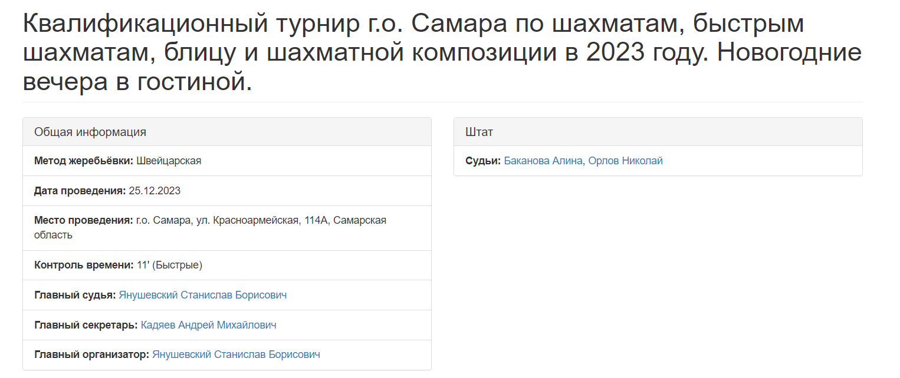
Пример работы программы
В таблице представлена общая информация с официального сайта квалификационного турнира.
Продемонстрируем работу программы - калькулятора на уже реализованном турнире: Квалификационный турнир г.о. Самара по шахматам, быстрым шахматам, блицу и шахматной композиции в 2023 году.
Новогодние вечера в гостиной (25.12.2023г.) Ссылка на официальный сайт турнира. https://ratings.ruchess.ru/tournaments/160753

Slide 12
Городские соревнования в 2023г.

Slide 13
Итоговая турнирная таблица

Slide 14
Итоги сыгранных партий конкретного игрока
Комментарии к строке рейтинговой таблицы :
-1389- рейтинг до начала турнира
-15б1-первая партия, сыгранная с 15-ым стартовым номером белым цветом-1(победа)
-3ч0- вторая стартовая партия, сыгранная с 3им стартовым номером,0-(поражение)
-9б1-третья партия, сыгранная с 9-ым стартовым номером белым цветом-1(победа)
-4ч0-четвертая партия, сыгранная с 4-ым стартовым номером, черным цветом -0(поражение)
-11б1-пятая партия, сыгранная с 11 стартовым номером, белыми-1(победа)
-8ч1- шестая партия, сыгранная с 8-ым стартовым номером, черными-1(победа)
-2ч0- седьмая партия, сыгранная с 2-ым стартовым номером, черными-0(поражение)
-14б1-восьмая партия, сыгранная с 14-ым стартовым номером, белыми-1(победа)
-10б1-девятая партия, сыгранная с 10-ым стартовым номером, белым-1(победа)
6.0- итоговое количество очков
1335- средний рейтинг соперников
1440 (+51)- новый рейтинг
1ю - выполненная норма первого юношеского разряда.

Slide 15
Пример работы программы -калькулятора

Slide 16
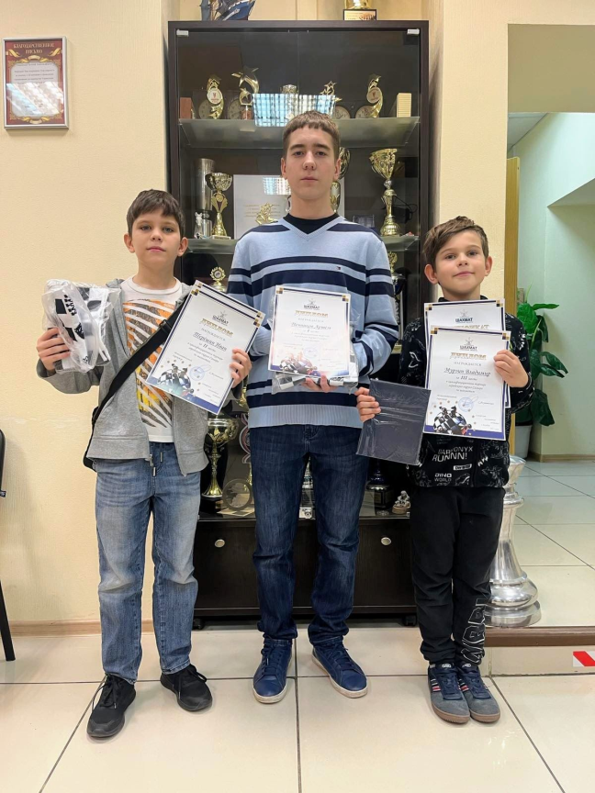
Выводы
Результаты расчета рейтинга
результаты расчета рейтинга нашей программы полностью идентичны расчетам рейтинга на сайте Федерации Шахмат
Преимущества программы
совершенствование знаний языка программирования Pascal при работе с учащимися
программа интуитивно понятна, логична
скорость обсчета рейтинга моментальная, т.к. ввод данных и работа программы занимает несколько минут
показывает конкретные преимущества работы данной программы
программный продукт – свободно распространяемый
программа может использоваться другими тренерами для подсчета рейтинга ФШР
программа была апробирована и ее результаты полностью совпали с результатами подтвержденных рейтингов юных спортсменов на ФШР
программу можно использовать для обсчета рейтинга, как классических шахматных турниров, так и для быстрых шахмат и блиц турниров

Slide 17
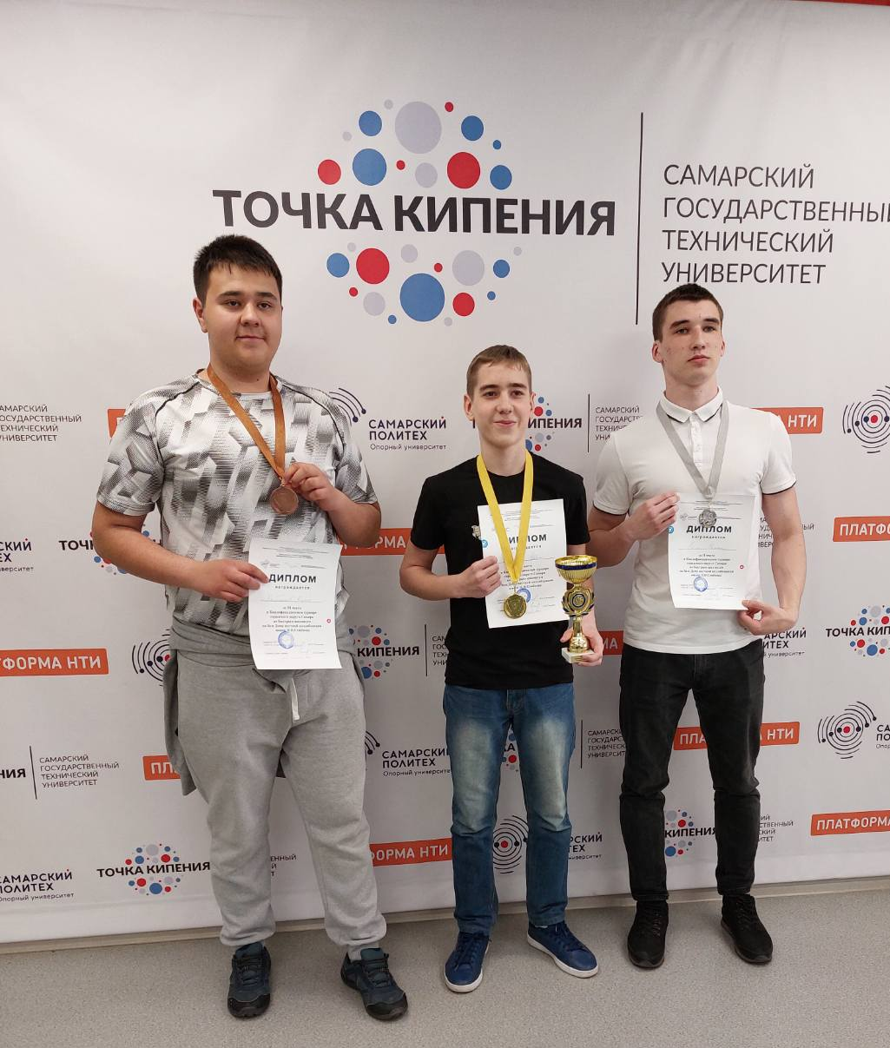
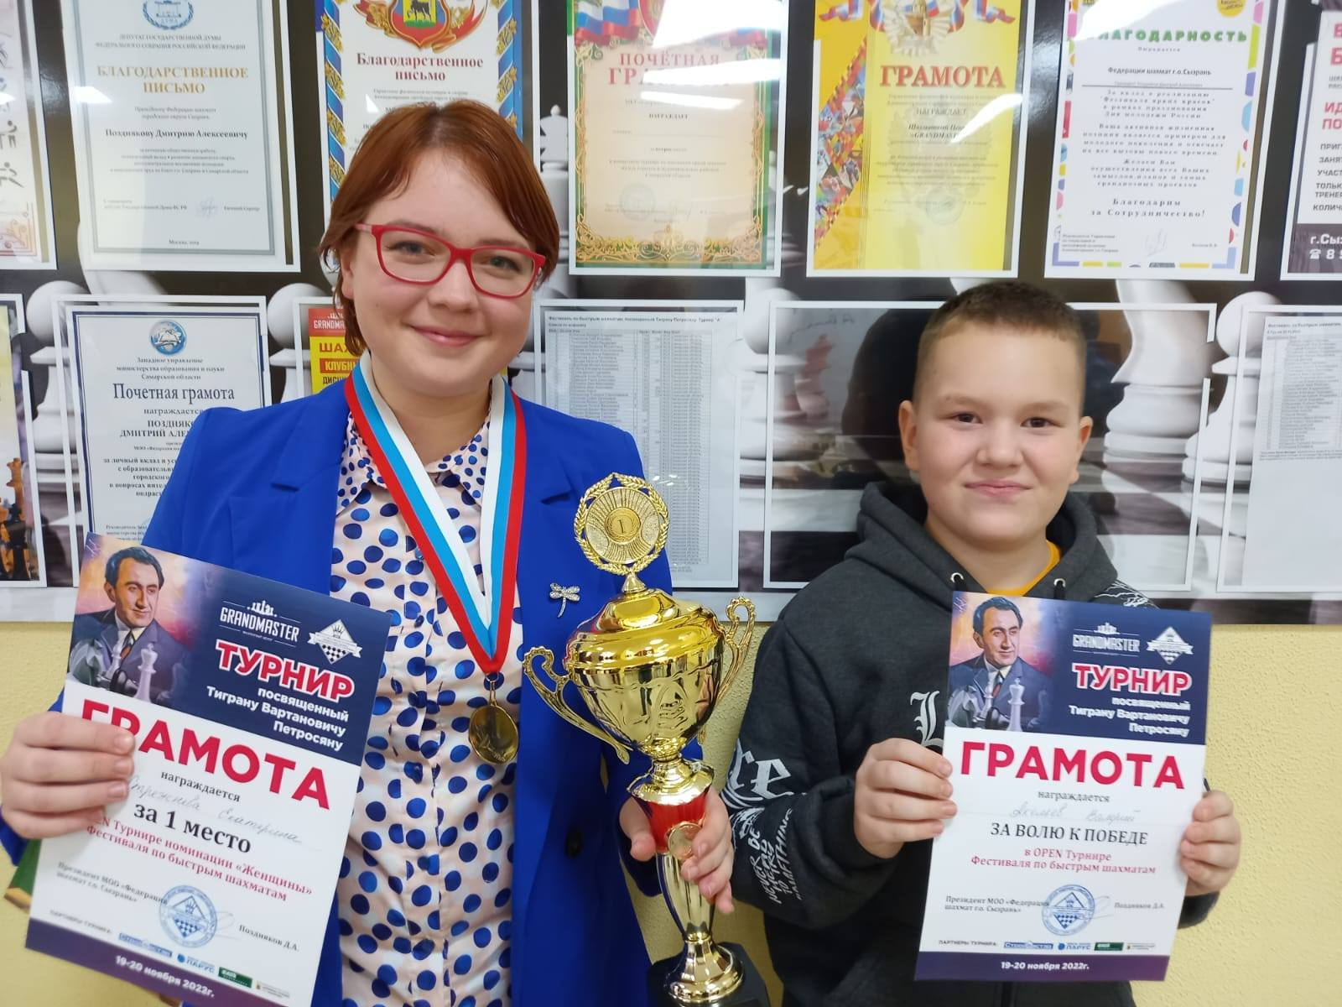
Стрежнева Е.С. , педагог ДО, играющий тренер по шахматам со своими учениками на областных шахматных турнирах

